Slide 1
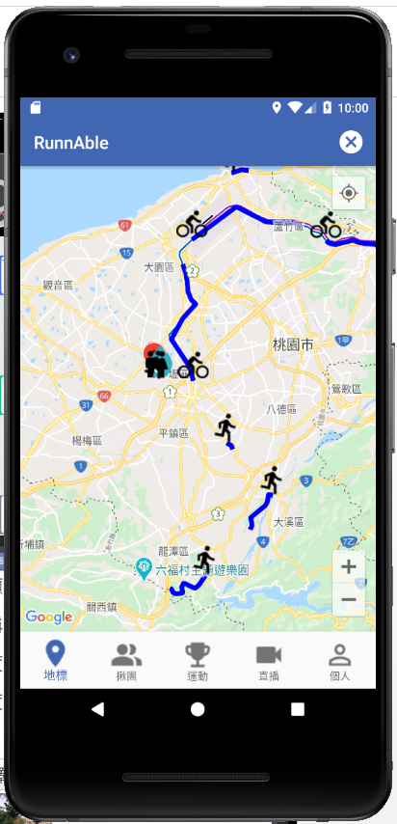
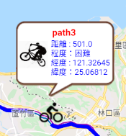
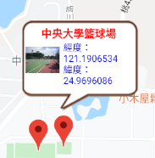
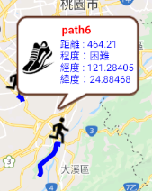
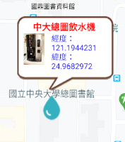
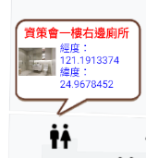
系統主要功能操作流程
瀏覽地圖
開始運動
輸入內容
上傳記錄
瀏覽紀錄
顯示所有路徑、地標在地圖上
點擊marker顯示內容
HOW
Notes:
徐偉誌

Slide 2
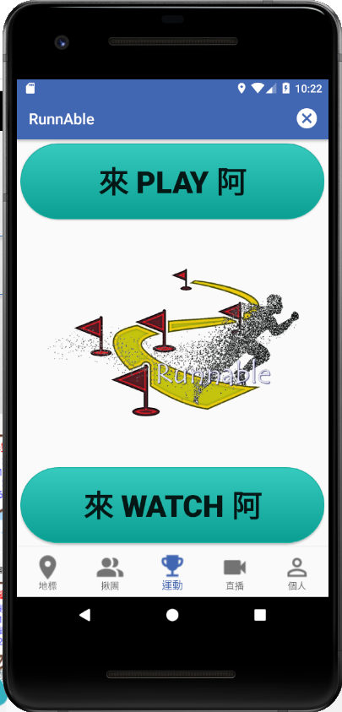
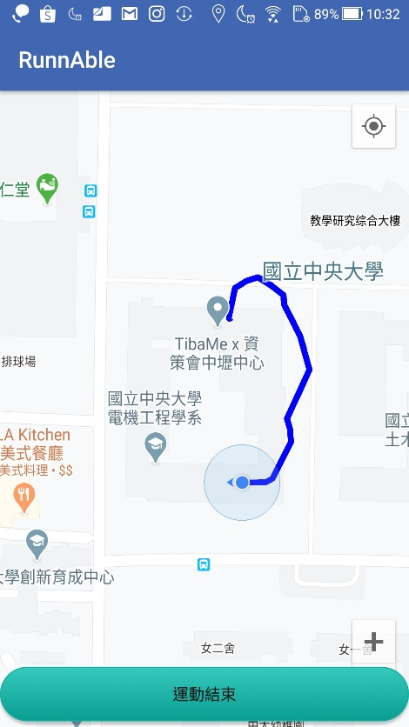
系統主要功能操作流程
瀏覽地圖
開始運動
輸入內容
上傳記錄
瀏覽紀錄
點擊開始運動按鈕
HOW
Notes:
徐偉誌

Slide 3
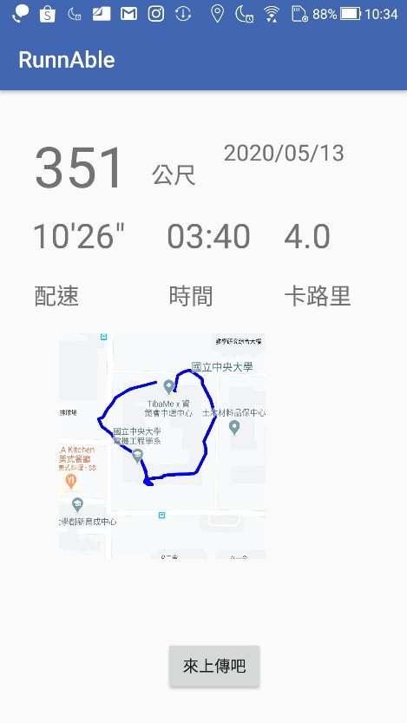
系統主要功能操作流程
瀏覽地圖
開始運動
輸入內容
上傳記錄
瀏覽紀錄
點擊運動結束
自動螢幕截圖
顯示運動成果
自動螢幕截圖
HOW
點擊上傳按鈕
Notes:
徐偉誌

Slide 4
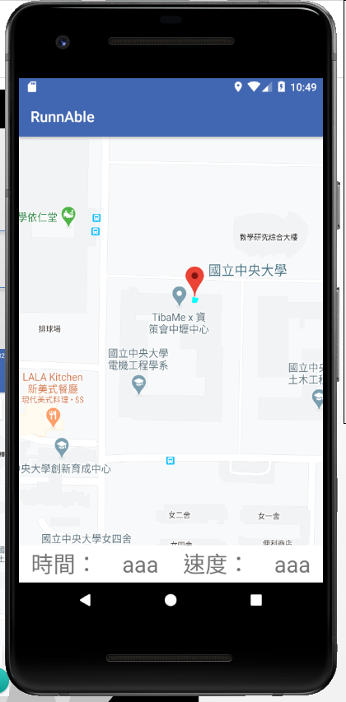
系統主要功能操作流程
瀏覽地圖
開始運動
輸入內容
上傳記錄
瀏覽紀錄
點擊觀看按鈕
利用推播同步顯示位置
HOW
Notes:
徐偉誌

Slide 5
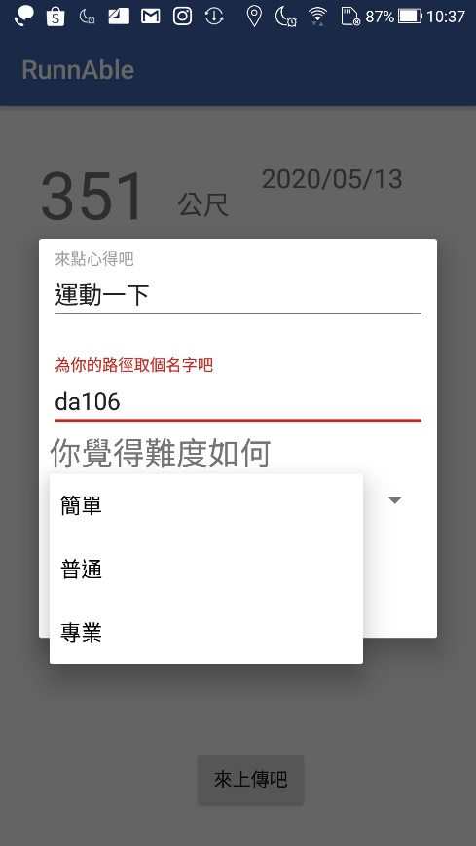
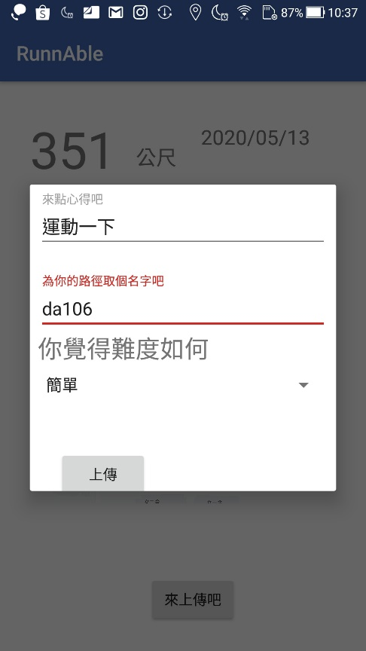
系統主要功能操作流程
瀏覽地圖
開始運動
輸入內容
上傳記錄
瀏覽紀錄
輸入內容
下拉式選單選擇
點擊上傳按鈕
HOW
Notes:
徐偉誌

Slide 6
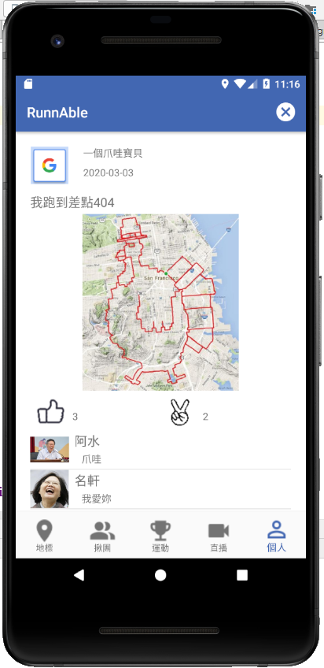
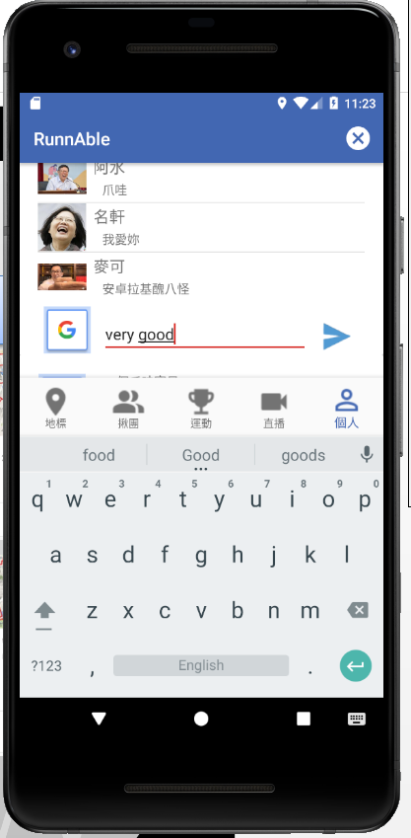
系統主要功能操作流程
瀏覽地圖
開始運動
輸入內容
上傳記錄
瀏覽紀錄
瀏覽個人頁面
留言
HOW
Notes:
徐偉誌

Slide 7
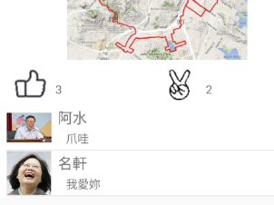
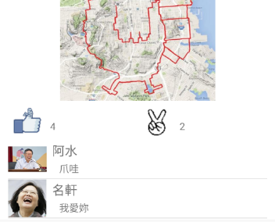
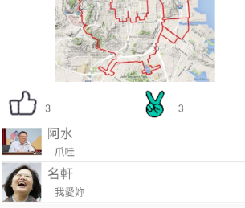
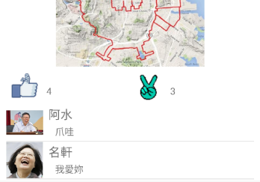
系統主要功能操作流程
瀏覽地圖
開始運動
輸入內容
上傳記錄
瀏覽紀錄
按(取消)讚，METOO
按讚、METOO樹同步增減
HOW
Notes:
徐偉誌

